Slide 1

进度汇报
面向等几何拓扑优化的可视化方法及技术研究
指导老师
夏兆辉
答辩人
机械1907班 刘小龙
2023年5月12日
明德 厚学 求是 创新

Slide 2
01.
绪论
02.
关键理论
目 录
03.
等几何拓扑优化可视化研究
04.
可视化系统搭建
05.
总结与展望
明德 厚学 求是 创新

Slide 3
01
绪论
研究背景
等几何拓扑优化简介
三维可视化图形工具OpenGL概述
主要研究内容
明德 厚学 求是 创新

Slide 4
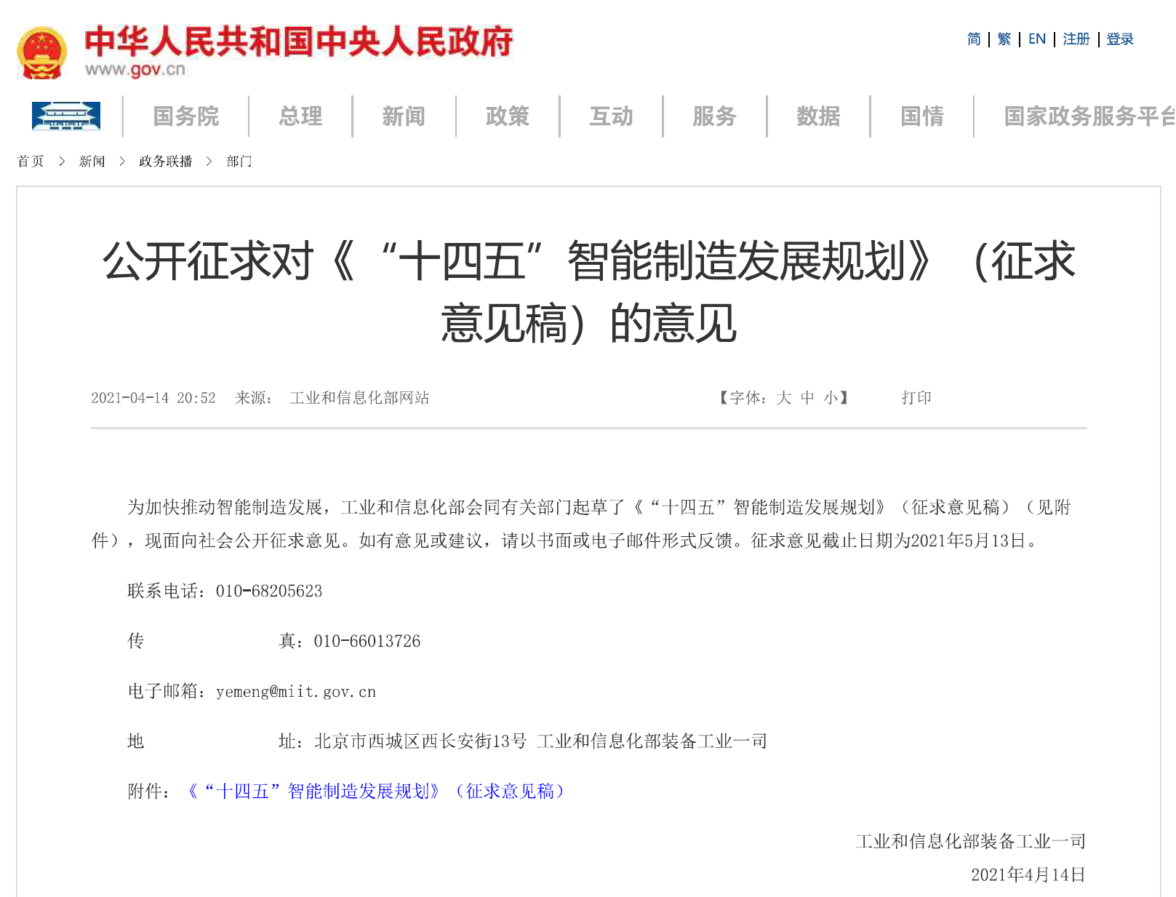
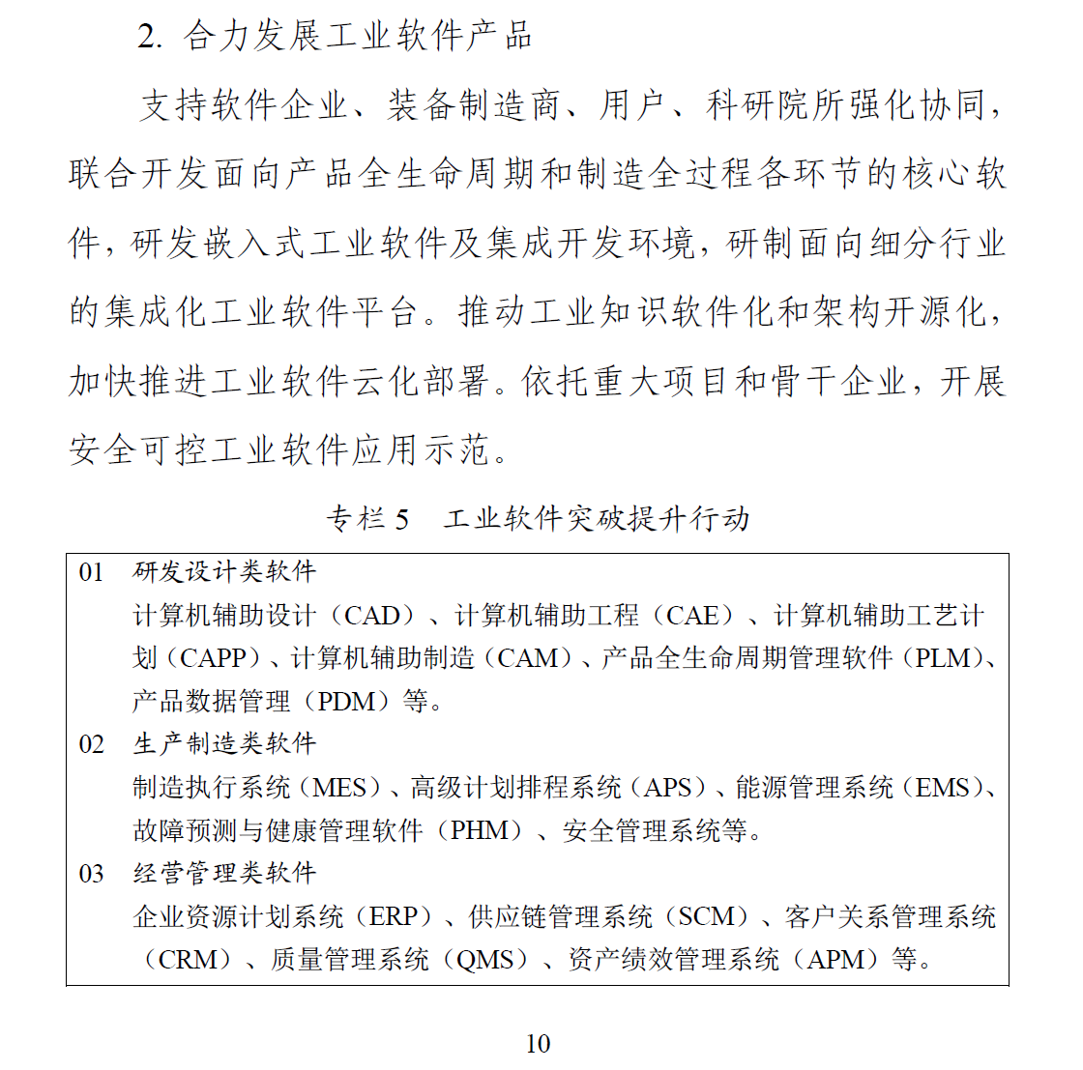
研究背景
CAE软件广泛应用于航空航天、汽车、船舶、轨道交通、重型机械、电子产品等多领域制造业。已成为先进制造业提升产品性能、节省制造成本、缩短研发周期的核心能力之一，并成为推动制造业转型升级，推进中国智能制造战略不可或缺的环节。
行业现状
当前正处于第四次工业革命的深度发展阶段，国外工业软件巨头引导的工业软件竞争是数字化研发平台的竞争和未来智能化研发设计工业软件的竞争。
地区现状
本土 CAE 软件研发水平较低，在与外资 CAE 软件的竞争中处于下风，这与中国工业制造业水平受限、CAE 软件发展未得到充分重视等因素有关。

Slide 5
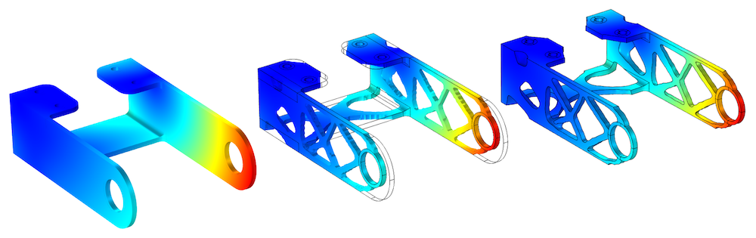










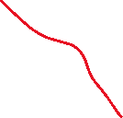






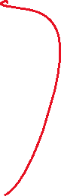
等几何拓扑优化简述
Notes:
优化方法主要包含以下几个大类:变密度法；水平集方法；相场法；进化类算法]等

Slide 6
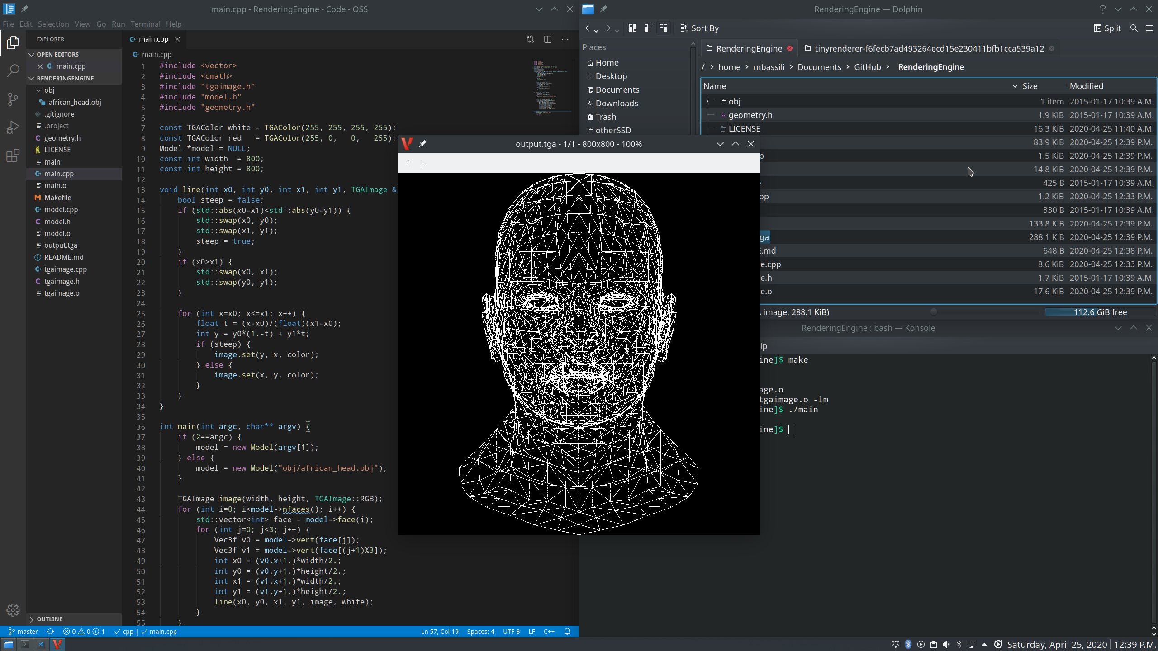
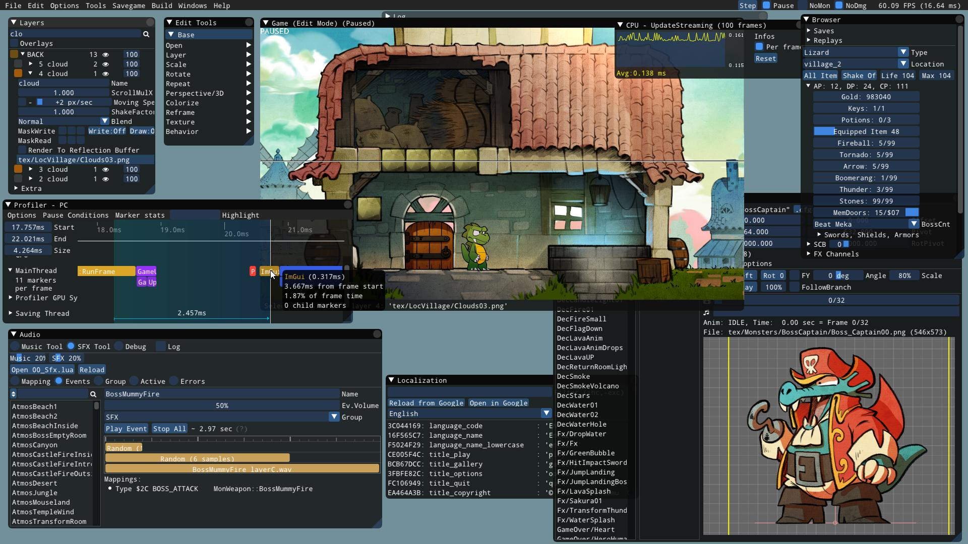


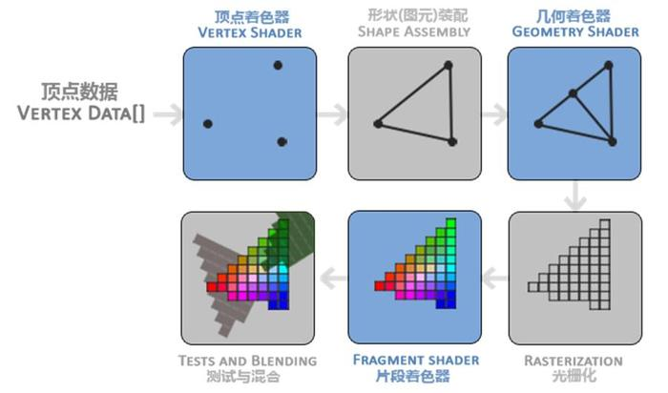



三维可视化工具OpenGL概述
用于渲染2D、3D矢量图形的跨语言、跨平台的应用程序编程接口（API）
高度自定义化的图形程序
众多的图形工具库，其中包括CAD、CAE软件中广泛使用的VTK（Visualization Toolkit）库
···
OpenGL图形流水线
Notes:
VTK基于OpenGL开发出目标函数库。

Slide 7
02
关键理论
B样条与NURBS理论
变密度法的等几何拓扑优化理论
明德 厚学 求是 创新

Slide 8
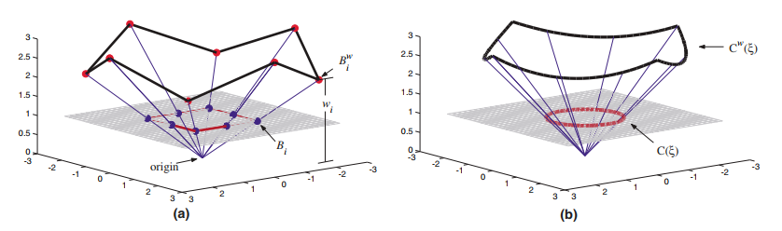
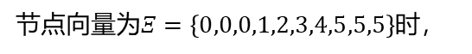
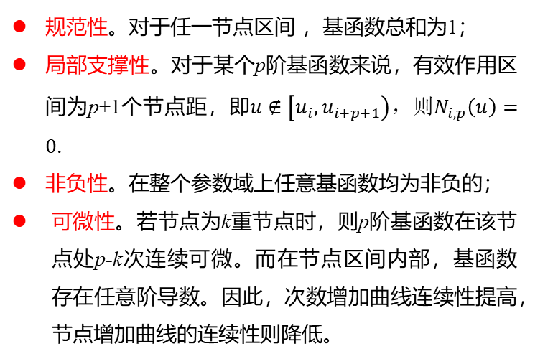
B样条与NURBS
B样条基函数定义：
节点向量为$Ξ=\left\{0,0,0,1,2,3,4,5,5,5\right\}$时，
引入权重 ,
B样条基函数性质：
NURBS基函数定义：
规范性。对于任一节点区间 ，基函数总和为1；
局部支撑性。对于某个p阶基函数来说，有效作用区间为p+1个节点距，即$u∉\left[u_{i},u_{i+p+1}\right)$，则$N_{i,p}\left(u\right)=0$.
非负性。在整个参数域上任意基函数均为非负的；
可微性。若节点为k重节点时，则p阶基函数在该节点处p-k次连续可微。而在节点区间内部，基函数存在任意阶导数。因此，次数增加曲线连续性提高，节点增加曲线的连续性则降低。

Slide 9
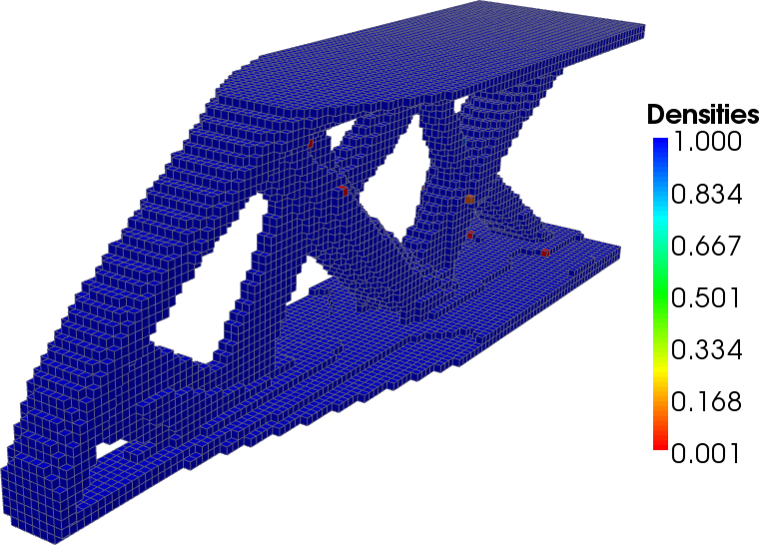
变密度法的等几何拓扑优化理论
变密度法是以单元的相对密度作为设计变量，人为假定相对密度和材料弹性模量之间的对应关系的一种方法。变密度法程序实现简单、计算效率高。
该方法通过引入惩罚系数， 对中间密度值进行惩罚，使中间密度向两端分布，连续变量能很好地逼近 0/1 离散变量，从而得到清晰的结构。
变密度法被广泛应用于拓扑优化的计算中，现有的等几何拓扑优化方法也有一部分基于变密度法，而拓扑优化的可视化技术则紧密依赖于变密度法得到的结果。基于变密度法的等几何拓扑优化理论，为后续进行三维悬臂梁的等几何拓扑优化可视化提供了理论支撑，也为单元密度矩阵提供了数据依据。
Notes:
拓扑优化是一种能够针对给定的目标函数和约束条件为工程结构找出新的更好拓扑的方法。该方法通过引入一组设计变量来描述这些新拓扑，即描述设计空间中材料是否存在。这些变量被定义在网格的每个单元内或网格的每个节点上。因此，更改这些设计变量类似于更改拓扑。这意味着结构中的孔可以出现、消失和合并，并且边界可以采用任意形状。此外，控制参数在某种程度上是自动定义的，并与离散化相关。
你提到的变密度法其中涉及到差值方法，有限元分析、弹性力学和OC优化准则；变密度方法中：首先对模型进行划分网格后，设计每个网格里的密度为0或者1（0代表此处网格没有材料1代表填充材料），此问题成为一个离散问题，于是研究者提出在0-1之间进行插值，是这个问题成为连续性问题，但是优化后需要只留下密度为0或者1的网格，于是就有了 SIMP(Solid Isotropic Material with Penalization)方法。在SIMP方法中，用一个罚函数使得所有的中间密度单元最后趋向0或者1。这是变密度法的基本思路，但其中还会涉及到有限元分析，每一次迭代都会进行一次有限元分析，计算模型受力的变形量。通过OC优化准则会选出满足约束的结果，最终迭代出的结果满足最少材料且满足最大刚度（在同等受力下变形相等或者更小）。

Slide 10
03
等几何拓扑优化可视化研究
等几何单元数据结构设计
可视化算法实现
拓扑优化结果绘制方法
内部冗余单元消隐算法
明德 厚学 求是 创新

Slide 11

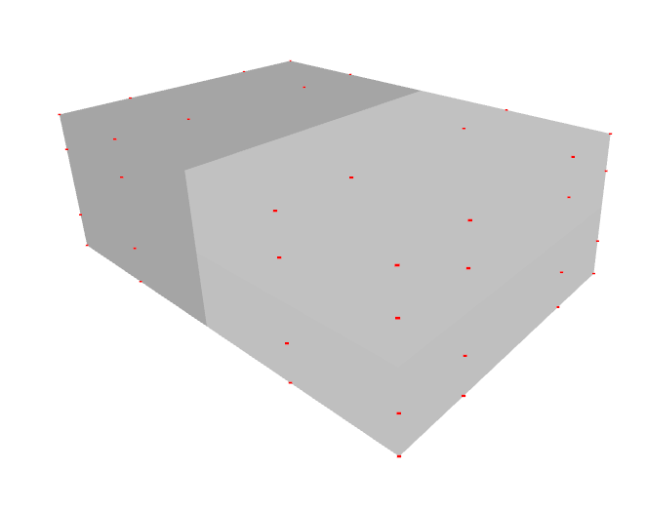
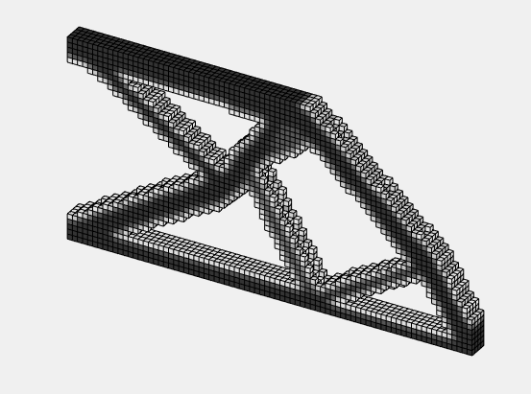
等几何拓扑优化可视化研究
研究等几何拓扑优化可视化方法的意义
拓扑优化单元体网格
NURBS单元体
现有的网格绘制方式：传统的多边形绘制方法
更加准确的绘制方式：利用NURBS基函数对单元各顶点进行计算
Notes:
传统的有限元拓扑优化方法采用拉格朗日多项式作为基函数，而等几何拓扑优化方法利用NURBS基函数进行计算。在现有的等几何拓扑优化可视化方法中，仍使用的是传统的多边形绘制方法，将等几何单元体视作长方体进行绘制，其结果默认控制点与型值点重合，与实际几何形状差距较大。
在处理面向等几何拓扑优化的可视化时，需要利用NURBS基函数对等几何单元各顶点进行计算，以得到单元的精确几何表达。
现有大部分关于等几何方面的研究均侧重于等几何分析结果的可视化，而对拓扑优化方面的可视化研究较少。故本文侧重于拓扑优化方面的可视化，探究等几何拓扑优化可视化的正确方法。

Slide 12
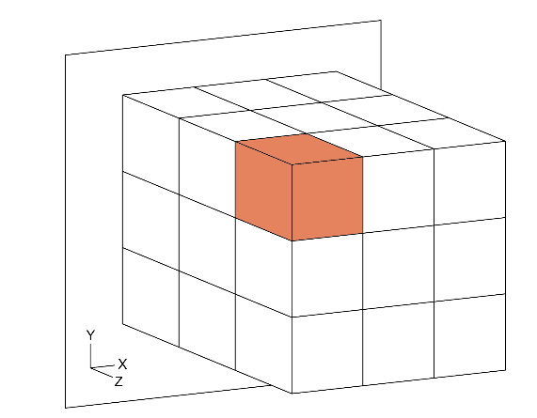
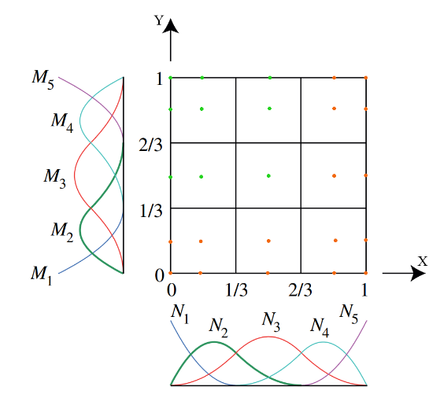
等几何单元数据结构设计
IsoElement
int ControlPtsIndex[3][3][3]; // 控制点的索引 float Weights[3][3][3]; // 控制点所对应的权重 float Rho; // 单元密度值 float ElementIndex[3]; // 单元体在x/y/z方向上的位置
数据结构
程序
算法
程序=（算法+数据结构）
ElementIndex索引
节点向量区间
NURBS基函数
结合控制点位置信息
顶点位置
三方向位置分别为1，3，3的单元体
Notes:
三方向位置分别为1，3，3的单元体，对应节点向量区间为(0, 1/3), (2/3, 1), (2/3, 1)
拓扑优化的结果数据中，控制点以索引的方式存在，每个单元结构体中的27个顶点对应了等几何单元的27个控制点。
单元密度值是按照ElementIndex索引从单元密度矩阵中得到的结果，表述了该单元所对应的单元密度，每个单元与单元密度矩阵中的每个数值一一对应。
ElementIndex表示了单元在整个等几何体中的位置，除定位单元密度外，同时确定了单元体在各个方向节点向量上的位置，便于计算单元体所对应的NURBS基函数。

Slide 13
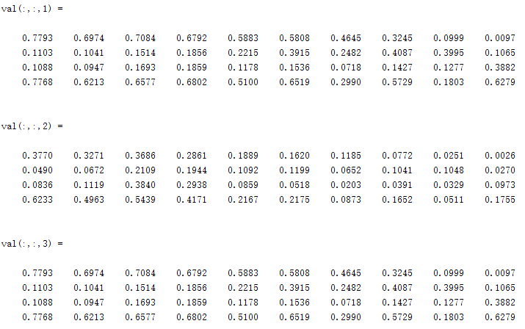



























拓扑优化结果绘制方法

Slide 14
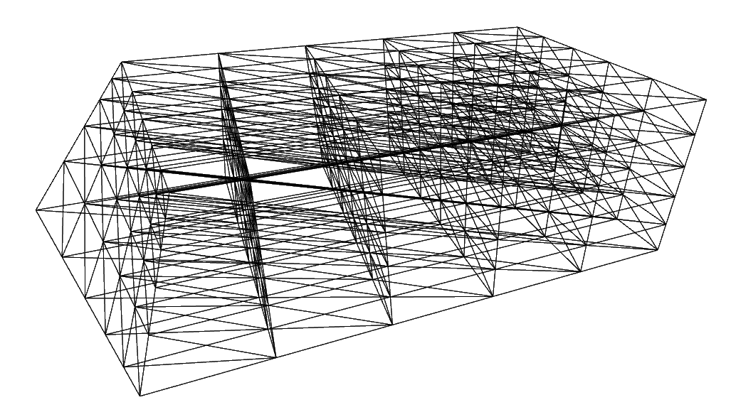
内部冗余单元消隐算法
消隐问题是计算机图形学中的一个十分重要的内容，对内部冗余单元的消隐常常能大幅降低图形资源消耗，提升动态可交互性。对于几何可视化的消隐和图形显示特点，这里介绍一种用于等几何可视化的内部冗余单元消隐算法。
算法描述：（需补全）

Slide 15






























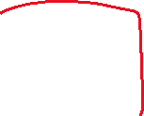












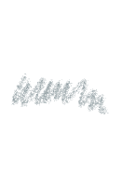
内部冗余单元消隐算法
算法伪代码：（需补全）

Slide 16
内部冗余单元消隐算法
在对算法的性能测试中，设置细分等级为30，分别对各方向单元数为10、15、20、25时使用和未使用消隐算法进行可视化试验，并比较了渲染每帧所需要的毫秒数。每帧所需毫秒数的增加表明在渲染时GPU所需时间更多，消耗资源越大。如下表所示，使用消隐算法与未使用时存在着较大的性能差异，且随着单元数量提升，消隐算法带来的性能提升更加显著。

Slide 17
04
可视化系统搭建
需求分析
系统设计
系统功能实现
明德 厚学 求是 创新

Slide 18
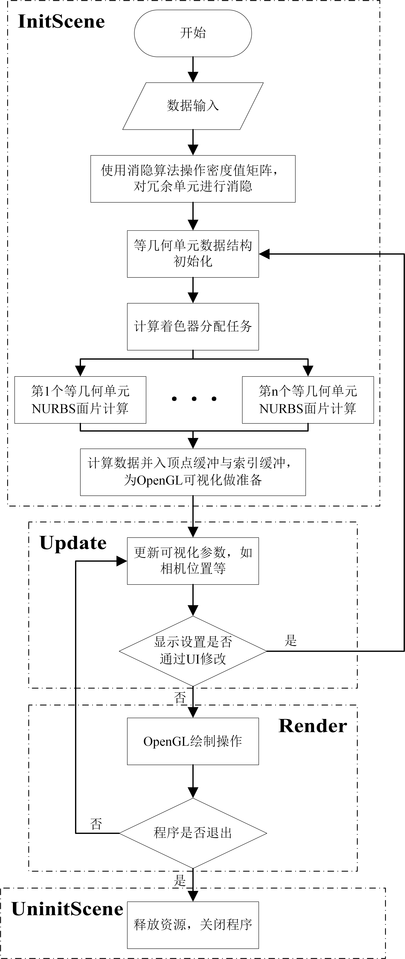


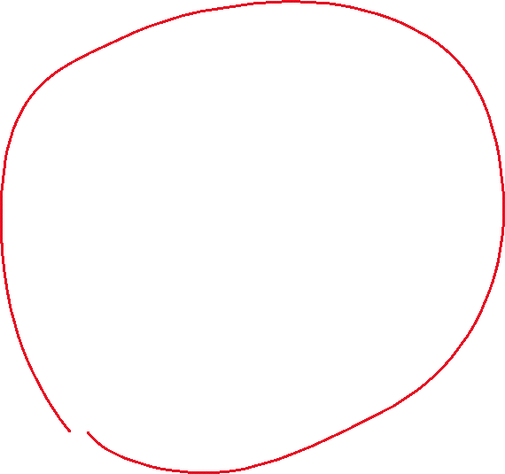
总体流程设计
系统总体流程可划分为四个部分：前期初始化阶段、数据与状态更新阶段、OpenGL渲染阶段和图形程序退出阶段，分别对应可视化程序设计中的四个主要部分：
InitScene：在该函数中实现整个应用程序的初始化，包括窗体初始化、OpenGL初始化、主要数据初始化等工作；
Update：在渲染步骤前调用，主要进行摄像机的更新以及显示图形形状、状态、显示模式等属性的更新；
Render：渲染过程，是利用OpenGL进行图形显示所需的关键函数；
UninitScene：在图形程序退出时进行执行，断开程序与OpenGL的连接，清理所有C++生成的指针等信息，防止内存泄漏等问题的出现。

Slide 19
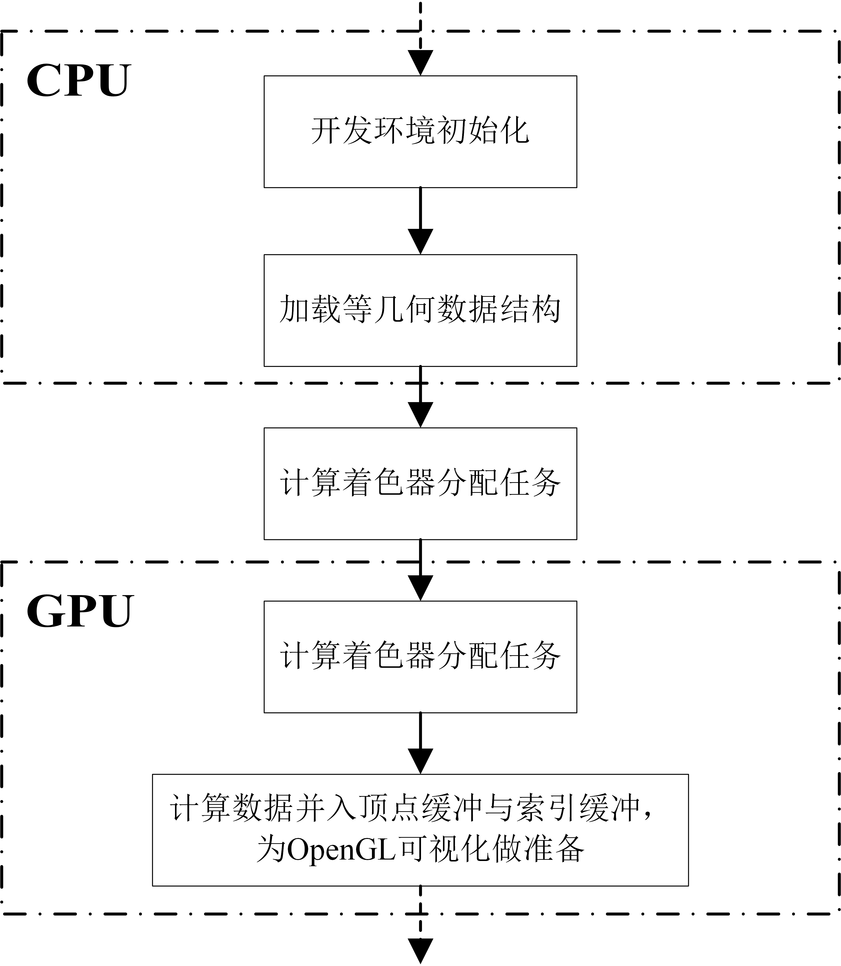
功能模块设计
等几何模型计算模块采用了基于GPU加速的实现流程，其中，NURBS细分曲面的计算流程就是一个经典的GPGPU技术的步骤，外部数据以uniform类型数据形式传入到顶点着色器或者片段着色器中。
（此处需把并行的重点写清楚）

Slide 20
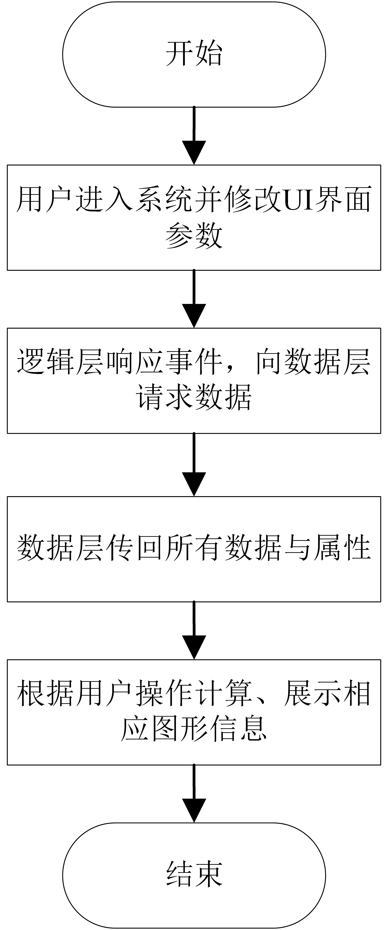
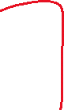

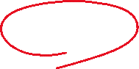
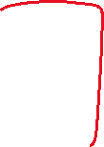
功能模块设计
三维可视化主要指的是用户进入系统后能直观看到的拓扑优化三维模型，该模块核心在于提高用户的交互体验，是本文所实现的重点部分。
用户在拓扑优化的三维展示界面可对模型进行缩放、旋转等操作并可通过控件组件对拓扑优化的显示内容的属性和状态进行修改：单元密度阈值、是否网格化显示、是否使用冗余单元消隐算法等。
同时在拓扑优化的实践工作中，除了显示迭代得到的最终结果之外，对迭代过程的整体观察也是可视化需要解决的重要问题，所以将迭代中各个阶段单元密度值的动态显示集成于系统中让用户可实时查看，并通过用户控件界面对动态显示进行操作。

Slide 21
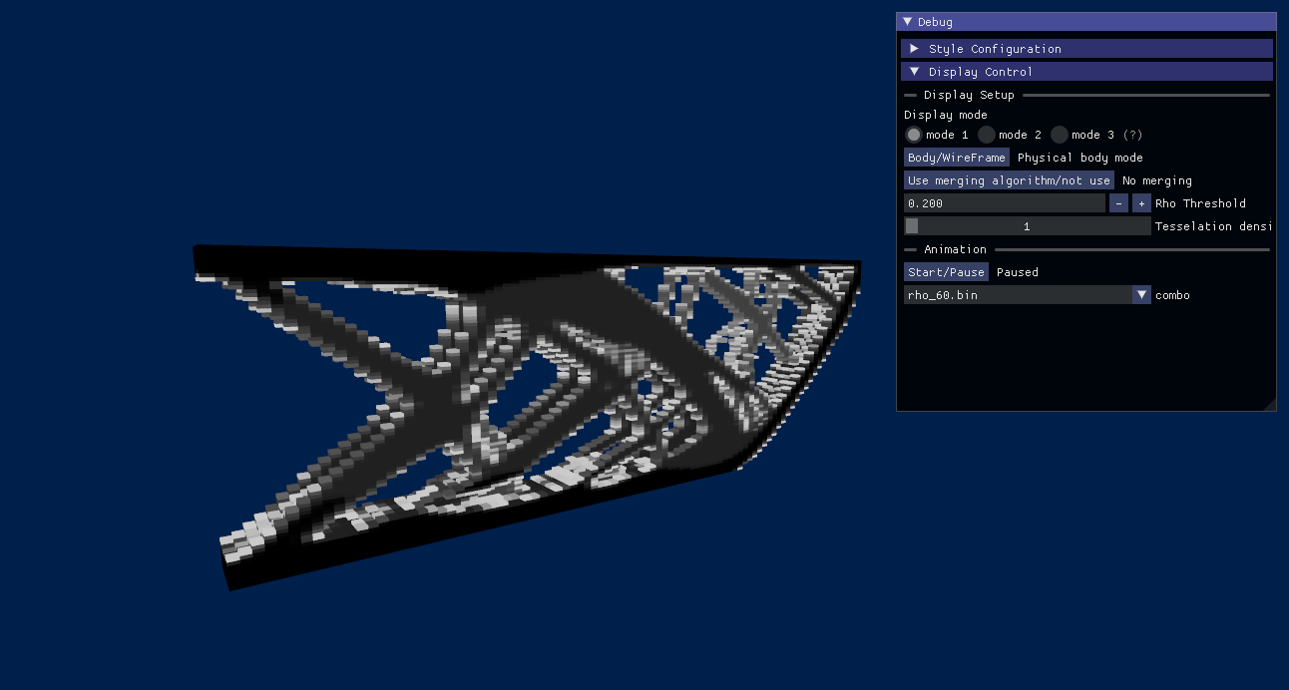
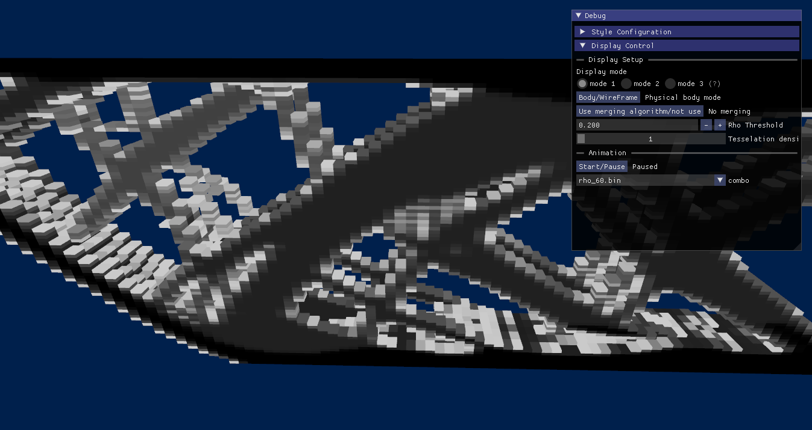
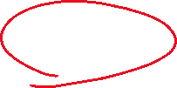
系统功能实现
拓扑优化结果的可视化在本系统中主要完成了拓扑结果的展示功能与迭代过程的展示功能。通过对优化结果展示的功能细化，能够让用户根据需要，更加细致地从不同角度观察拓扑优化的结果，主要包括如下功能：
（1）用户与可视化模型的交互，即使用鼠标左键对场景进行旋转，滚轮放大缩小模型，并可通过鼠标拖拽、移动控件界面；

Slide 22
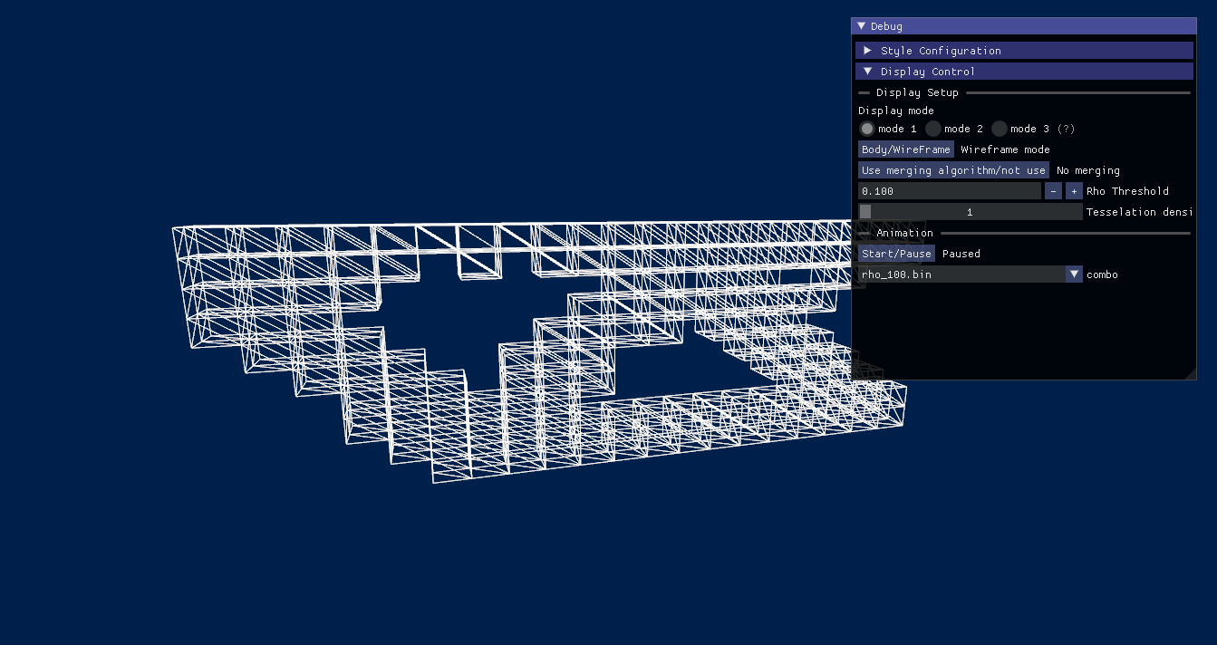
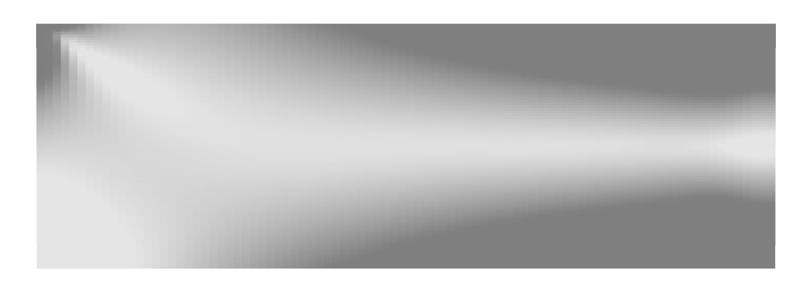
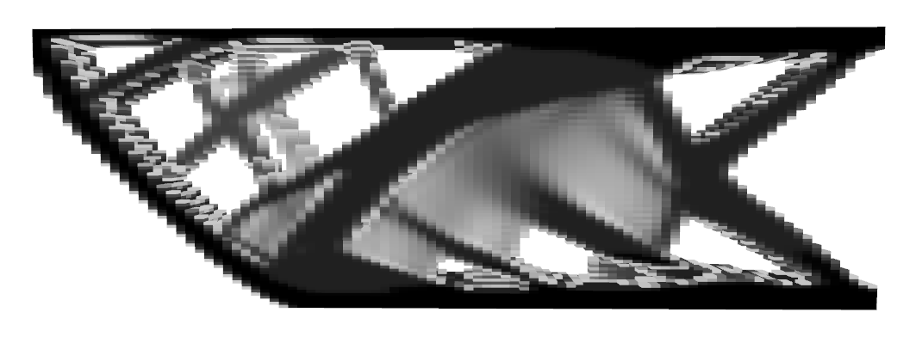
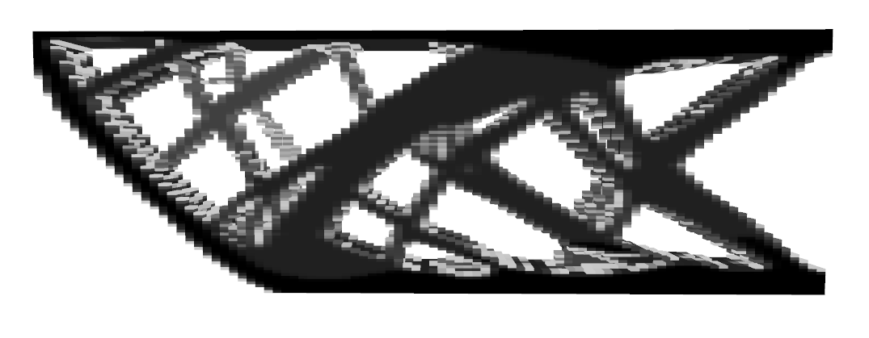



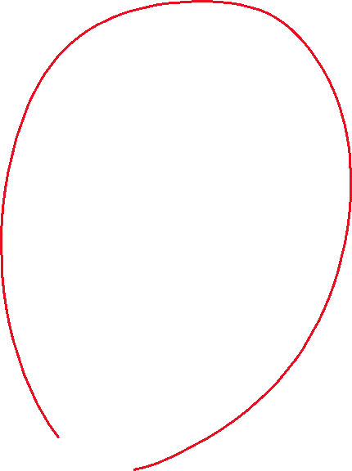
系统功能实现
（2）通过ImGui用户控件界面对模型的显示属性进行调节，修改单元密度显示阈值、是否显示控制点、曲面细分密度等参数，从而改变可视化效果。
（3）对拓扑优化过程中每个迭代所得到的单元密度进行可视化，用户通过UI控件选取对应需要显示的单元密度矩阵文件，可对复杂三维体的等几何拓扑优化过程有较为清楚地认知。

